Slide 1
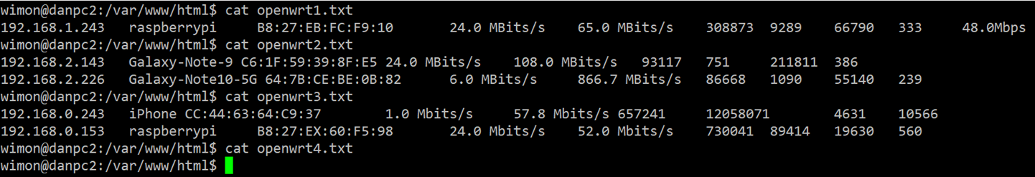

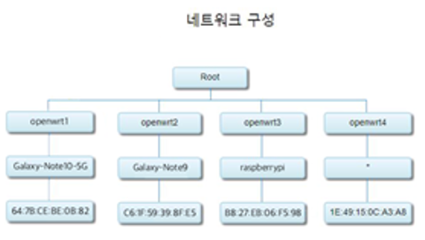
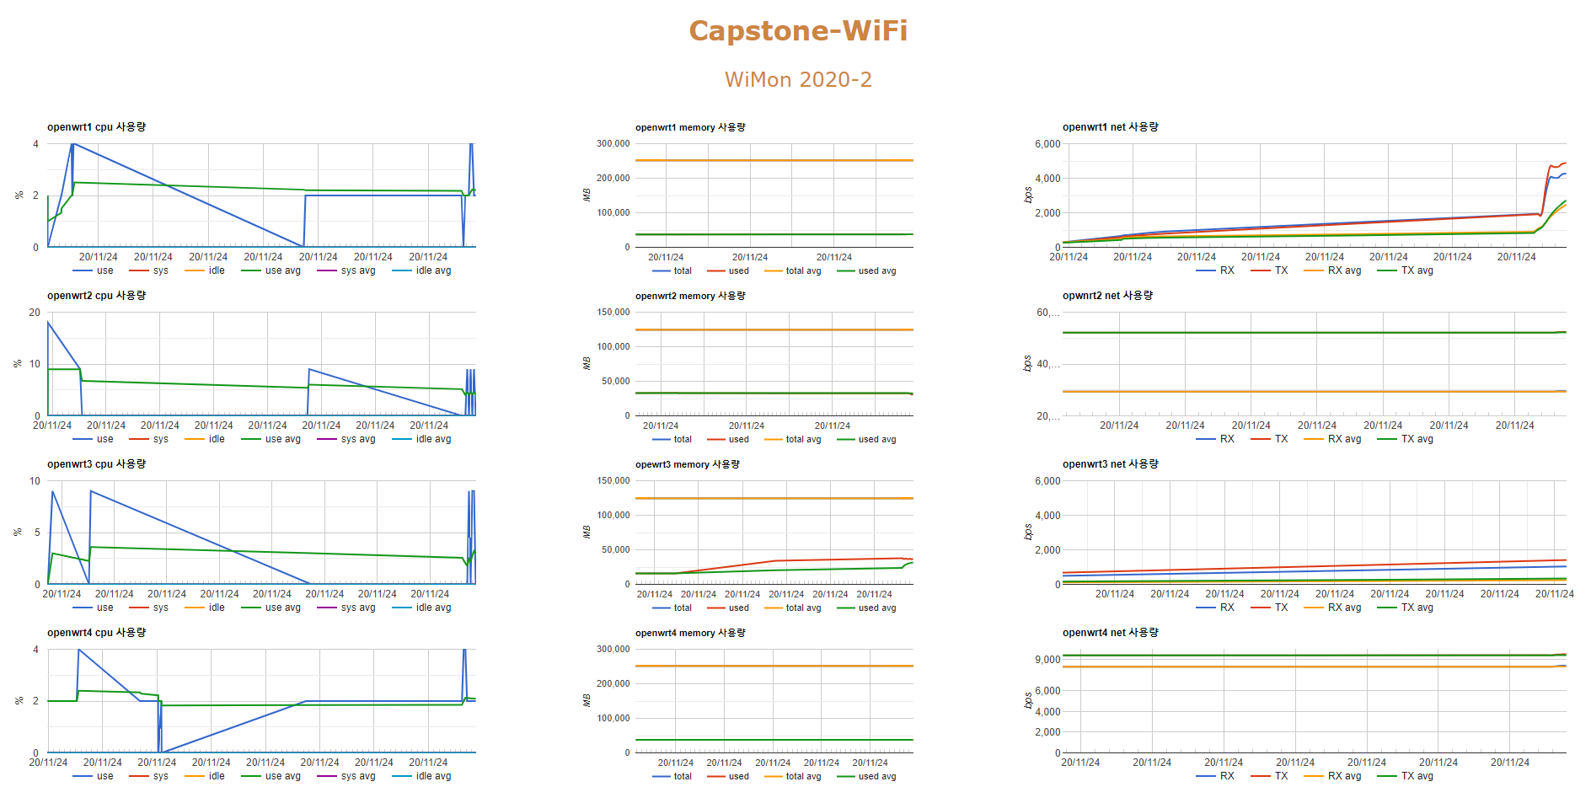
WiFi 서비스 관리 시스템 개발
와이몬
김태운
강동우, 권지우, 김영임, 이하은, 허재웅
과제목적
WiFi 통신 기술은 가장 널리 사용되는 기술의 하나로서, 대규모의 WiFi 공유기를 사용하는 환경에선 공유기를 하나씩 따로 관리해야 하므로 공유기의 관리가 어렵다. 또한, WiFi를 사용하다 보면 사용자가 많아 품질이 좋지 않거나 트래픽 과다 사용자 때문에 WiFi를 원활하게 사용하지 못하는 경우가 종종 있기도 하다. 따라서 공유기를 통합 관리해 품질 관리 및 보안 등 다양한 서비스를 구현하는 시스템을 구현하도록 했다. OpenWrt는 공유기 전용 리눅스 기반의 오픈 소스 운영체제로, 공유기를 보다 쉽게 관리할 수 있도록 도와준다. 대시보드 서버 또한 Ubuntu로 운영되어 OpenWrt와 쉽게 통신하며 명령어를 보내 공유기를 쉽게 제어할 수 있다. 이를 활용해 대규모로 공유기가 운영되는 환경에서 쉽고 편리하게 공유기를 관리하고자 만들게 되었다.
과제내용
OpenWrt를 활용한다면 공유기의 기능을 대시보드에서 쉽게 사용이 가능하다. 대시보드에서 공유기를 제어할
수 있도록 공유기와 대시보드간 스크립트를 작성했다. 대시보드는 스크립트를 통해 공유기에 명령어를 보내
제어할 수 있다.
공유기에 연결된 기기들의 정보를 조회
대시보드에서 공유기에 연결된 기기들의
정보를 텍스트 파일로 저장해 출력할 수 있다.
2. 공유기에 연결된 기기 연결 해제
대시보드에서 MAC주소를 기반으로
기기 연결 해제가 가능하다.
3. 기기의 RX, TX 제한 설정
기기 정보를 통해 일정 RX, TX가 넘는
기기의 사용 제한한다.
4. 기기를 다른 공유기로 유도
기기를 지정한 공유기로 유도
하기 위해 지정공유기를 제외한 다른 공유기에서 기기 접속을 제한한다.
5. 공유기에 접속한 특정 기기의 기능 차단
라즈베리와 같이 리눅스 명령어를 사용할 수 있는 환경의 기기가 있다면 lsusb를 통해 USB 목록을 확인, 해당
기기의 USB를 연결 해제시킬 수 있다. 카메라 사용이 안되는 구역의 공유기에 접속하면 카메라를 차단 가능하다.
6. 대시보드에서 공유기 정보, 네트워크 구성을 조회 할 수 있다.
활용방안 및 기대효과
대학교, 공공시설과 같이 대규모의 WiFi 공유기를 사용하는 환경에선 WiFi나 공유기의 관리가 어려울 수 있다. 공유기를 하나의 대시보드에서 관리할 수 있다면, 모든 공유기에 개별로 접속해 설정하는 것이 아닌 대시보드에서 명령어를 전송하는 것만으로도 모든 공유기를 관리할 수 있게 된다. 또한 대시보드를 통해 공유기의 상태를 확인할 수 있으므로 비정상적으로 통계가 나오는 공유기가 있다면 문제가 있는 것을 파악해 바로 공유기에 조치를 취할 수 있다.

